Slide 1
Convocatoria 918 “Convocatoria fortalecimiento de capacidades regionales de investigación en salud pública”
La Vicerrectoría de Investigaciones y Posgrados invita a los investigadores de la institución a explorar la posibilidad de presentar propuestas de proyectos para la “Convocatoria la interacción en diferentes actores del Sistema Nacional de Ciencia Tecnología e Innovación para la atención a los principales problemas y necesidades de salud pública de las regiones”
Desde esta Vicerrectoría se brindará el apoyo al equipo proponente en la consecución de avales, documentos exigidos por la convocatoria, verificación de requisitos, asesoría en la elaboración del presupuesto y acompañamiento en la gestión de la propuesta en la plataforma de Minciencias.

Slide 2
DIRIGIDA A:
CONFORMACIÓN REGIONAL
Alianzas estratégicas conformadas como mínimo por dos (2) actores del Sistema Nacional de Ciencia, Tecnología e Innovación que acrediten articulación interinstitucional.
La alianza debe ser liderada por una entidad en calidad de EJECUTORA que cuente con un grupo de investigación categorizado como A1, A, B o C al corte de la convocatoria 833 de 2018.
Las alianzas deben estar conformadas por: Instituciones de Educación Superior, Institutos / Centros de Investigación y Centros de Desarrollo Tecnológico con reconocimiento vigente ante el Ministerio de Ciencia, Tecnología e Innovación, organizaciones sin ánimo de lucro, entidades gubernamentales, sector productivo, organizaciones sociales y organizaciones no gubernamentales
Región geografía | Departamentos
Amazonia | Amazonas, Caquetá, Guainía, Guaviare, Putumayo y Vaupés.
Andina | Antioquía, Bogotá, Boyacá, Caldas, Cundinamarca, Huila, Norte de Santander, Quindío, Risaralda, Santander y Tolima
Caribe | Atlántico, Bolívar, César, Córdoba, La Guajira, Magdalena, San Andrés Providencia y Santa Catalina y Sucre.
Orinoquía | Arauca, Casanare, Meta y Vichada
Pacífica | Cauca, Chocó, Nariño y Valle del Cauca
OBJETIVO GENERAL:
Fortalecer las interacciones entre los diferentes actores del SNCTI mediante el desarrollo de proyectos de investigación, que contribuyan a la solución de los principales problemas y necesidades de salud pública a nivel regional, a través de la generación de conocimiento e impactos, con relevancia científica, tecnológica, económica, social y competitiva para el país.

Slide 3
LINEAS TEMÁTICAS
Condiciones Transmisibles e Infecciosas
Condiciones crónicas no transmisibles, incluye cáncer
Salud materna, primera infancia e infancia
Entornos alimentarias, consumo de alimentos y afecta de la dieta en la salud y la nutrición de las poblaciones, incluye estado nutricional
Salud mental, convivencia e inclusión social
Salud sexual y reproductiva

Slide 4
LINEAS TEMÁTICAS
Discapacidad y rehabilitación integral
Salud ambiental, cambio climático y salud pública
Sistemas y servicios de salud
Respuesta y pandemias y sindémicas
Violencia, salud vial, enfermedad y muerte por causas externas

Slide 5
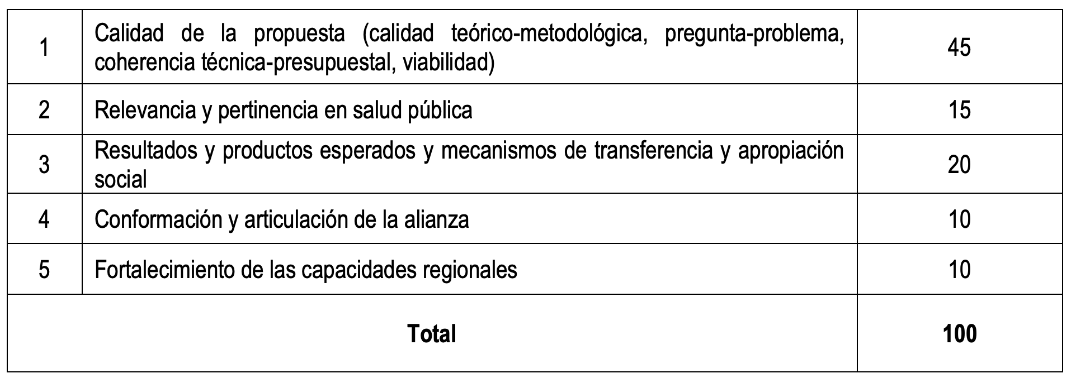
DURACIÓN
PARAMETROS EVALUATIVOS
Términos de duración de proyectos a proyectos a financiar será mínimo de VENTICUATRO (24) meses y máximo TREINTA Y SEIS (36) meses contados a partir de perfeccionamiento y legalización del contrato.
FINANCIACIÓN
El Ministerio de Ciencia, Tecnología e Innovación cuenta con una disponibilidad presupuestal de hasta DIECIOCHO MIL MILLONES DE PESOS M/CTE ($18.000.000.000) para financiar proyectos por montos máximo de NOVESCIENTOS MILLONES DE PESOS M/CTE($900.000.000).
Las alianzas conformadas deben de realizar aportes en contrapartida en efectivo y/o en especie por un monto mínimo de del 30% del valor solicitado al Ministerio de Ciencia, Tecnología e Innovación.

Slide 6
CRONOGRAMA:
Actividad | Fecha límite
Apertura de la convocatoria | 31 de marzo de 2022
Cierre de la convocatoria | 04 de mayo del 2022 – 5:00 p.m.
Periodo de revisión de requisitos | 05 al 10 de mayo de 2022
Periodo de subsanación de requisitos en el SIGP | 11 de mayo al 13 de mayo del 2022
Publicación de resultados preliminares | 28 de junio del 2022
Solicitud de aclaraciones resultados preliminares | 29 de junio al 1 de julio del 2022
Respuesta a solicitud de aclaraciones | 5 al 7 de julio del 2022
Publicación de resultados definitivos | 14 de julio del 2022
Para mayor información consulta los términos de referencia en: https://minciencias.gov.co/convocatorias/programa-y-proyectos-ctei/convocatoria-fortalecimiento-capacidades-regionales-0
MAYOR INFORMACIÓN:
Jeny Alexandra Aguirre Salazar
Vicerrectoría de Investigaciones y Posgrados gestion.proyectos@ucaldas.edu.co

